Slide 1

第五章
使用Intent和
IntentFilter进行通信
教师：代立云

Slide 2
本章学习要点：
5. 使用Intent创建Tab页
1.理解Intent对于
Android应用的作用
学习要点
4. 为指定的Intent配
置对应的intent-filter
2.使用Intent启动系统组件
3. Intent各个属性的作用

Slide 3
5.1
Intent对象简述

Slide 4
Android使用Intent来封装程序的“调用意图”，不管程序想启动哪一个组件，Android使用统一的Intent对象来封装这种“启动意图”，使用Intent提供了一致的编程模型。
Intent
Intent不仅封装Android应用程序需要启动哪个组件的“意图”，还是应用程序组件之间通信的重要媒介（Activity将数据封装成Bundle对象，Intent携带Bundle对象）。
Intent对象大致包含了Component、Action、Category、Data、Type、Extra和Flag这7种属性。
Component用于指定需要启动的目标组件； Extra用于“携带”需要交换的数据

Slide 5
5.2
Intent的属性及intent-filter配置

Slide 6
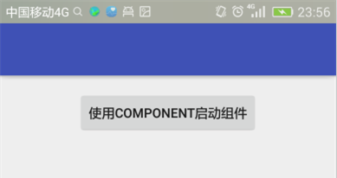
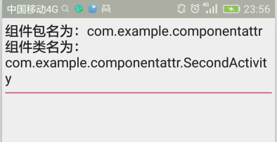
Component属性
指定需要启动的目标组件。
显隐
为Intent指定Component属性，明确指出将要启动的组件。
没有指定Component属性的Intent——根据规则去启动符合条件的组件，但具体是哪一个组件不确定。

Slide 7
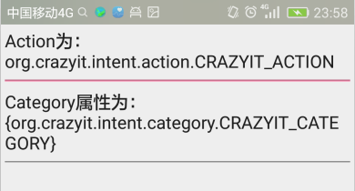
Action、Category属性与intent-filter配置
Action
示例
是一个普通的字符串，代表Intent所要完成的一个抽象“动作”；一个Intent对象只能包含一个Action属性，用setAction(String str)设置。
在<intent-filter…/>中配置
是一个普通的字符串，用于为Action增加额外的附加类别信息；一个Intent对象可以包含多个Category属性，用addCategory(String str)设置。
Category

Slide 8
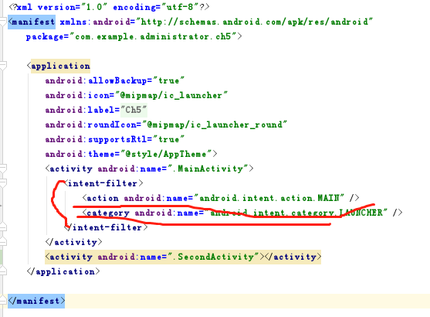
Action、Category属性与intent-filter配置

Slide 9
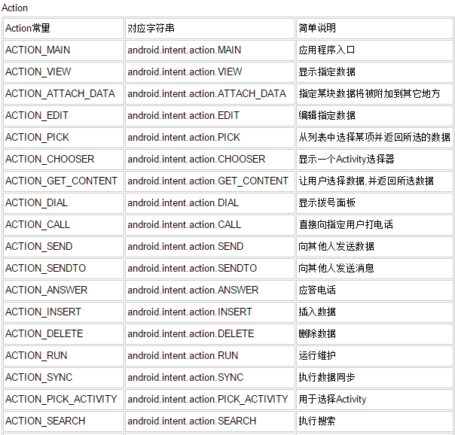
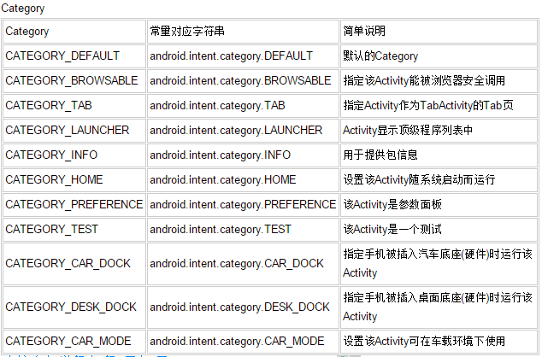
指定Action、Category调用系统的Activity

Slide 10
Data、Type属性与intent-filter配置
Data属性
用于向Action属性提供操作的数据，Data属性接受一个Uri对象。
Type属性
用于指定该Data属性所指定Uri对应的MIME类型，可以是任何自定义的MIME类型。
相互覆盖
<data android:mimeType="" android:scheme="" android:host="" android:port="" android:path="" android:pathPrefix="" android:pathPattern="" />
在AndroidManifest.xml文件中
为组件声明Data、Type属性都
通过<data…/>元素。

Slide 11
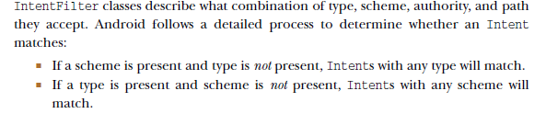
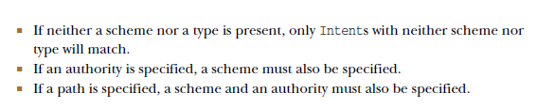
Intent Match Rules

Slide 12
Flag属性
Intent的Flag属性用于为该Intent添加一些额外的控制旗帜，Intent可调用addFlags()方法来添加控制旗帜。
Intent的Extra属性通常用于在多个Action之间进行数据交换， Intent的Extra属性值应该是一个Bundle对象， Bundle对象就是一个Map对象，它可以存入多个key-value对，这样就可以通过Intent在不同Activity之间进行数据交换了。
FLAG_ACTIVITY_CLEAR_TOP
FLAG_ACTIVITY_NEW_TASK
FLAG_ACTIVITY_NO_ANIMATION
FLAG_ACTIVITY_NO_HISTORY
…..
Extra属性

Slide 13
5.3
使用Intent创建Tab页

Slide 14
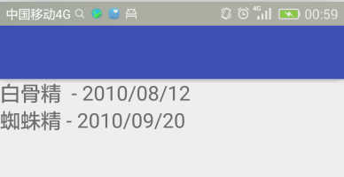
使用Intent创建Tab页
使用TabActivity创建
setContent(int viewId)：直接将指定View组件设置成Tab页的Content。
使用Intent创建
setContent(Intent intent)：直接将指定Intent对应的Activity设置成Tab页的Content 。

Slide 15
5.4
本章小结
介绍了Android系统中Intent的功能和用法。
重点掌握Intent的Component属性。
重点掌握Intent的Action、Category属性。
重点掌握Intent的Data、Type属性。
掌握如何在AndroidManifest.xml文件中配置<intent-filter…/>元素。
使用Intent和intent-filter进行通信

